Slide 1
Муниципальное дошкольное образовательное учреждение
детский сад общеразвивающего вида № 26 «Подсолнушек»
«Танцуют дети на планете»
Эстетическое воспитание дошкольников средствами хореографии
Подготовила воспитатель
МДОУ № 26 «Подсолнушек»
г. Волжск РМЭ
Никитина Людмила Викентьевна

Slide 2
Актуальность темы
В последнее время возросло внимание к проблемам художественно – эстетического воспитания как важнейшему средству формирования отношения к действительности, средству нравственного и умственного воспитания, формирования гармонично развитой и духовно богатой личности.
Художественно – эстетическое воспитание является одним из разделов основной общеобразовательной программы, которое включает в себя изобразительную и музыкальную деятельность. Однако, как показывает практика, содержание этого раздела является недостаточным. Существует потребность в дополнительном развитии детей средствами хореографии.
В танце ребёнок проявляет свои способности, свою творческую активность, развивается его фантазия, творческие способности. Занятия хореографией помогают детям снять психологические и мышечные зажимы, выработать чувство ритма, уверенность в себе, развить выразительность, научиться двигаться в соответствии с музыкальными образами, что необходимо для сценического выступления, а также воспитать в себе выносливость, скорректировать осанку, координацию, постановку корпуса, что необходимо не только для занятия танцем, но и для здоровья в целом.

Slide 3
Цель
Эстетическое развитие дошкольников средствами хореографии, а также создание фундамента для более серьезного увлечения.
Задачи
Развивать музыкальный вкус и кругозор.
Пробуждать интерес к танцевальному движению.
Научить чувствовать и ощущать музыкальный ритм.
Научить согласовывать движения своего тела с музыкой.
Привить детям необходимые двигательные навыки и умения.
Способствовать оптимизации роста и развития опорно – двигательного аппарата, формировать правильную осанку, содействовать развитию органов дыхания.
Привить культуру общения между собой, с окружающими.

Slide 4
Гипотеза
Средствами хореографии возможно эстетическое воспитание детей дошкольного возраста.
Объект исследования
Процесс эстетического воспитания детей дошкольного возраста.
Предмет исследования
Использование средств хореографии для формирования эстетических представлений дошкольников.

Slide 5
Направления работы в рамках эстетического воспитания
Работа с детьми
Работа с педагогами
Работа с родителями

Slide 6
Работа с детьми
строится по следующим направлениям
Занятия
Сюжетные
Образно-игровые
Интегриро ванные
Постановка танцев, этюдов, композиций
Подготовка к утренникам
Участие в утренниках, праздниках, концертных программах
Фронтальная и индивидуальная работа

Slide 7
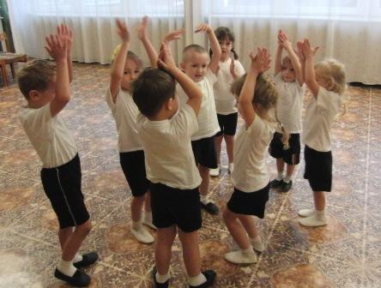
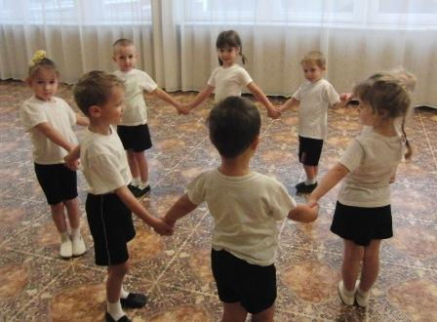
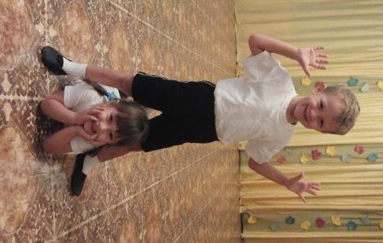
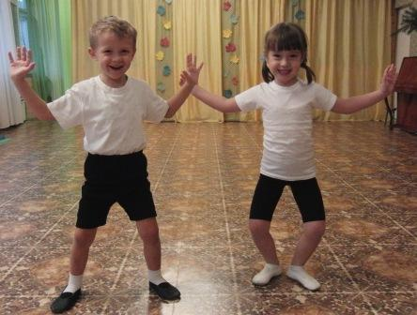

Slide 8
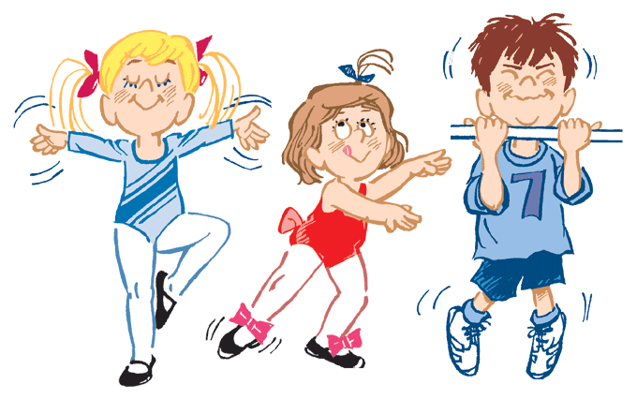
Структура проведения занятий
Организованный вход детей в музыкальный зал. Построение в две шеренги (мальчики и девочки).
Приветствие.
Пальчиковая гимнастика.
Музыкально – ритмические игры.
Разминка по кругу (различные виды ходьбы, бега).
Дыхательная гимнастика.
Перестроения.
Игровая гимнастика на середине зала. Элементы классического, народного танца.
Партерная гимнастика, игропластика.
Разучивание материала, этюдов, композиций.
Танцевальные игры.
Поклон.

Slide 9
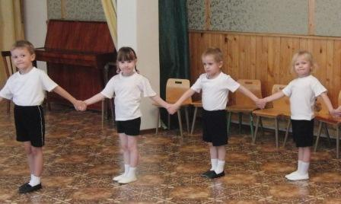
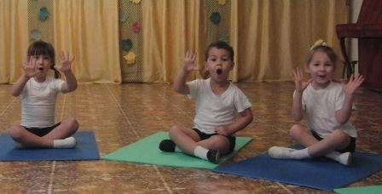
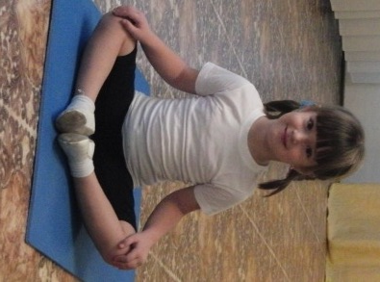
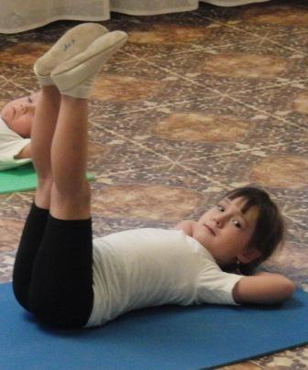
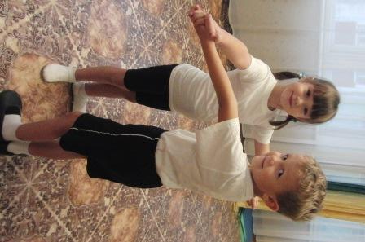

Slide 10
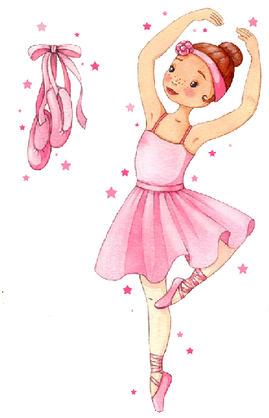
Методы и приемы в организации образовательной деятельности
Наглядный метод: метод показа, метод иллюстративной наглядности.
Практический метод: игровой метод, метод импровизации.
Словесный метод.

Slide 11
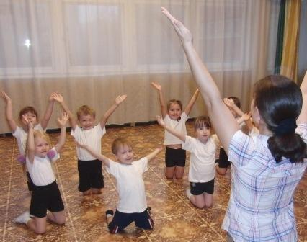
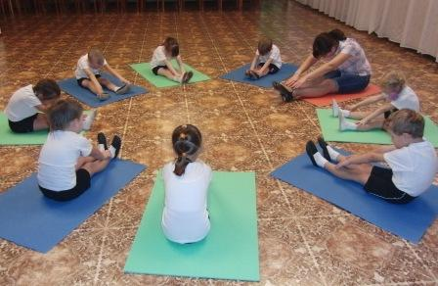
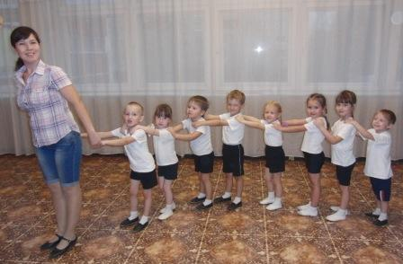

Slide 12
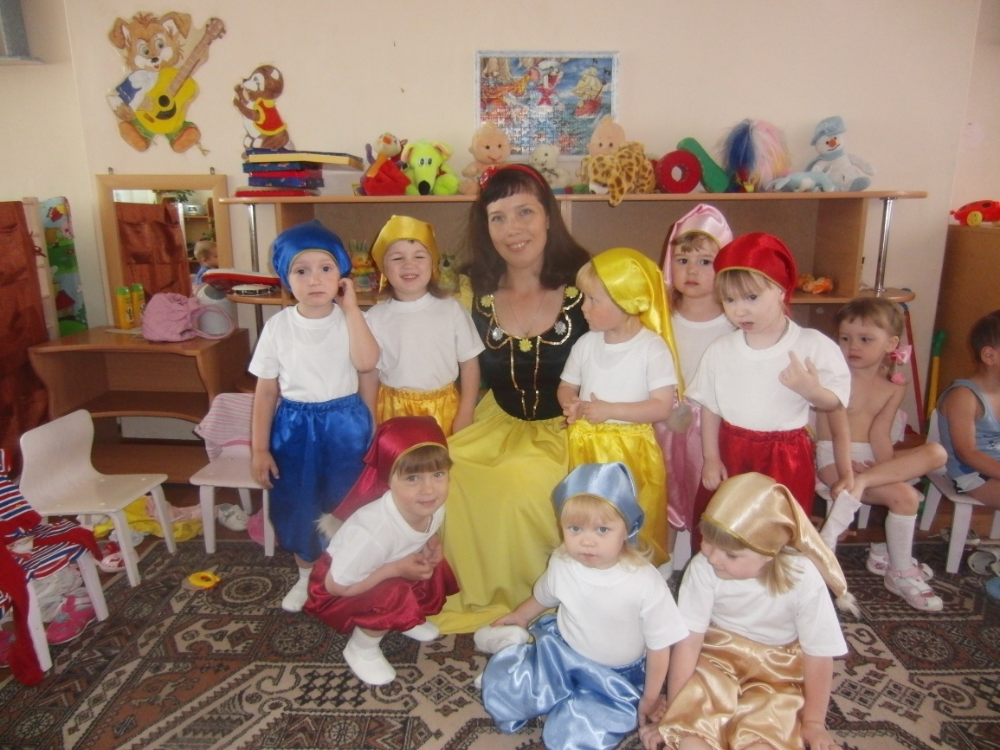
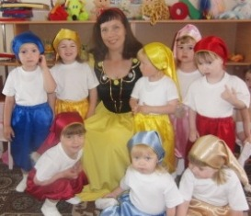
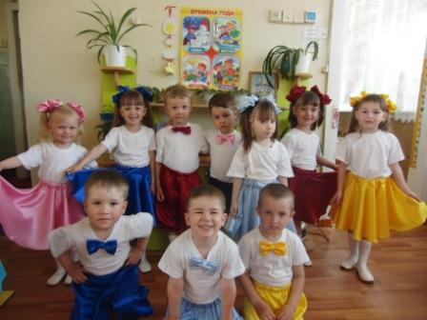
Наши достижения 1. Танцы, утренники, праздники
Танец «Белоснежка и гномы»
Танец «Губки бантиком»

Slide 13
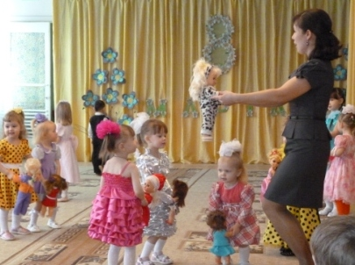
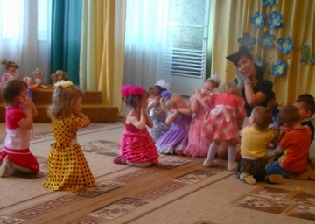
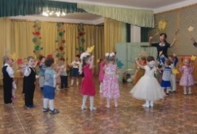
Весенний утренник
Танец с куклой
Танец «Кошечка и котятки»
Осенний утренник
Танец с листьями

Slide 14
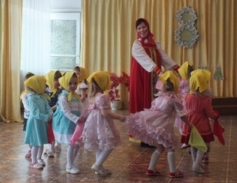
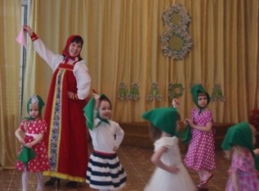
Весенний утренник
Танец «Матрешечки»

Slide 15
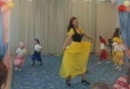
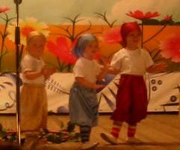
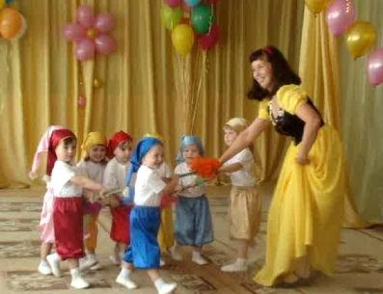
2. Участие в мероприятиях.
Выступление:
в реабилитационном центре «Изий»,
в ЦКиД «Звездный»,
поздравление выпускников детского сада.
Танец «Белоснежка и гномы»

Slide 16
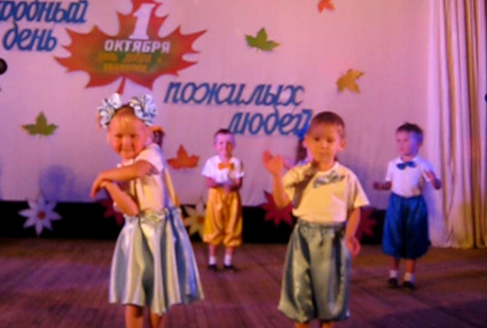
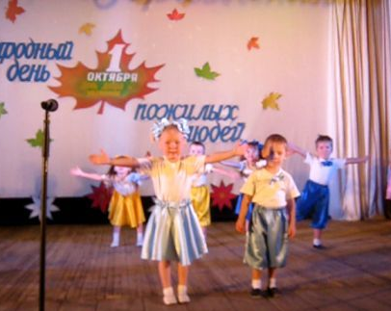
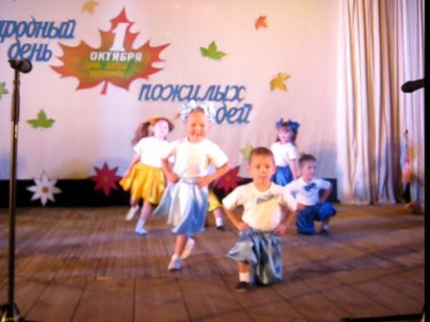
Участие в концертной программе, посвященной
Дню пожилых людей
(ЦКиД «Звездный»
Танец «Губки бантиком»)

Slide 17
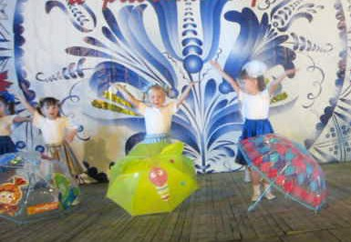
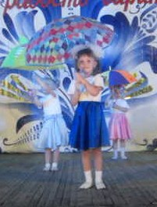
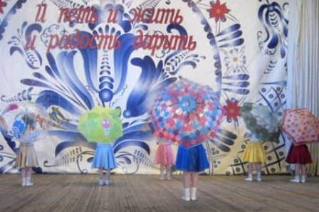
Участие в творческом вечере ансамбля «Росы»
(ЦКиД «Звездный»
Танец с зонтиками)

Slide 18
Хореографическое искусство обладает редкой возможностью воздействия на мировоззрение ребенка. Детство особенно восприимчиво к прекрасному – музыке, танцу. И это позволяет нам смотреть на хореографическое воспитание дошкольников как на важный и нужный процесс эстетического развития детей.
Наши дети настолько талантливы, насколько мы в них верим и насколько раскрываем их личностный потенциал. В каждом из них заложены огромные возможности, которым необходимо помочь развиться.
Обучение хореографии - это всегда диалог, даже когда ученик еще совсем маленький человечек, но все равно от его настойчивости, целеустремленности в желании постигать тайны искусства танца зависит успех совместного труда.

Slide 19
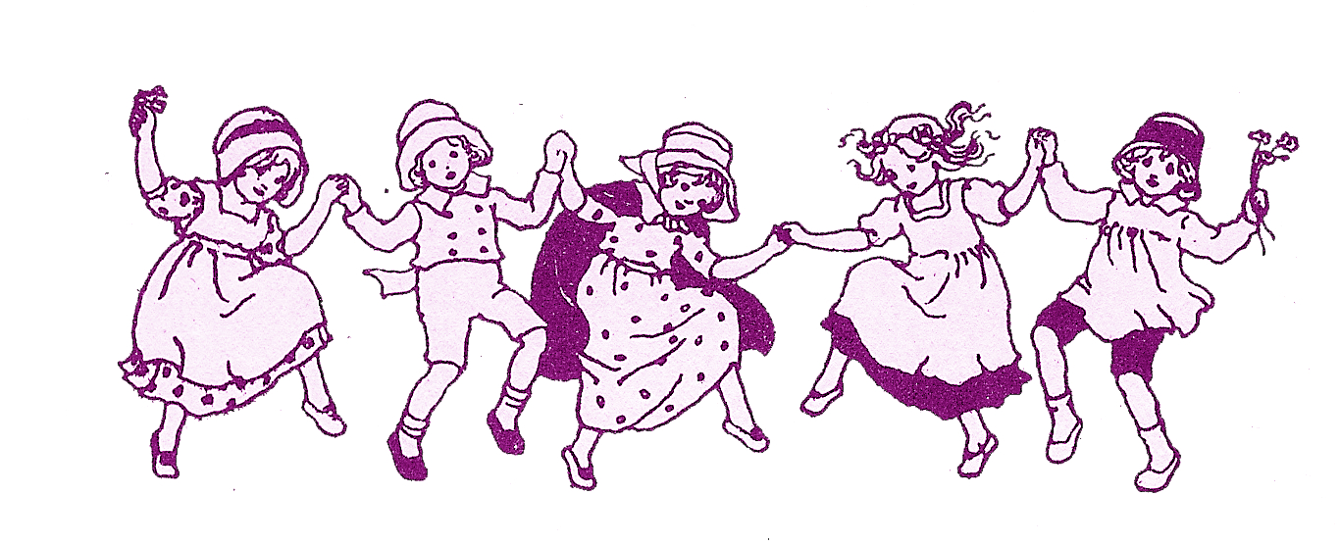
Спасибо за внимание!

